Slide 1
Sketchup návod – 3d warehouse

Slide 2
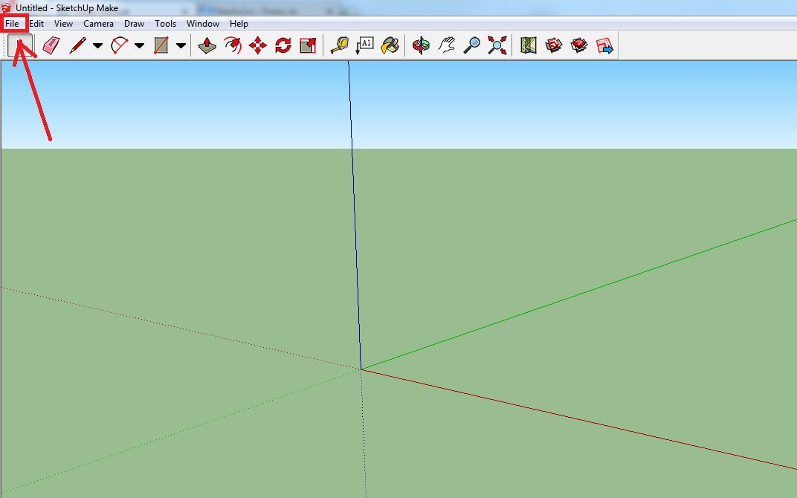
Začnite kliknutím na „Súbor“ (File)

Slide 3
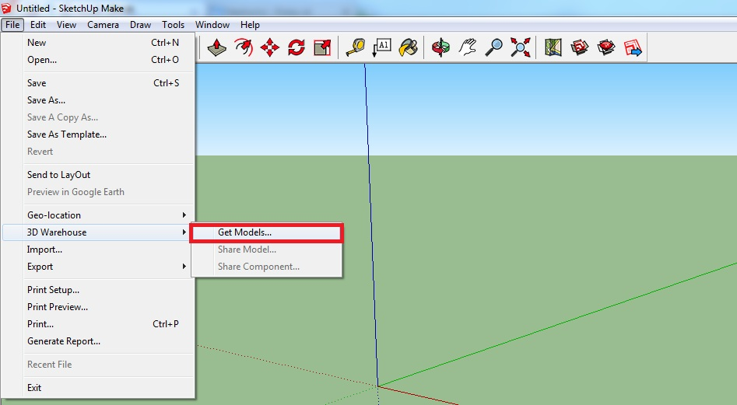
Preneste kurzor na „3D Warehouse“ a následne na „Get Models“

Slide 4
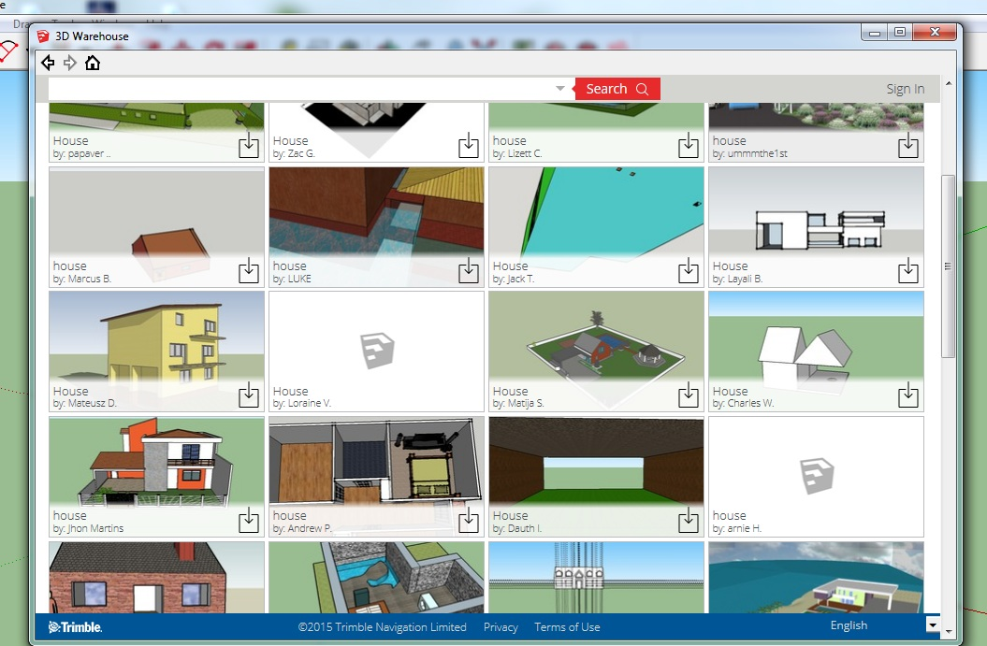
Následne do kolonky na vyhľadávanie napíšte názov objektu (najlepšie po anglicky) ktorý chcete dostať do Sketchup-u

Slide 5
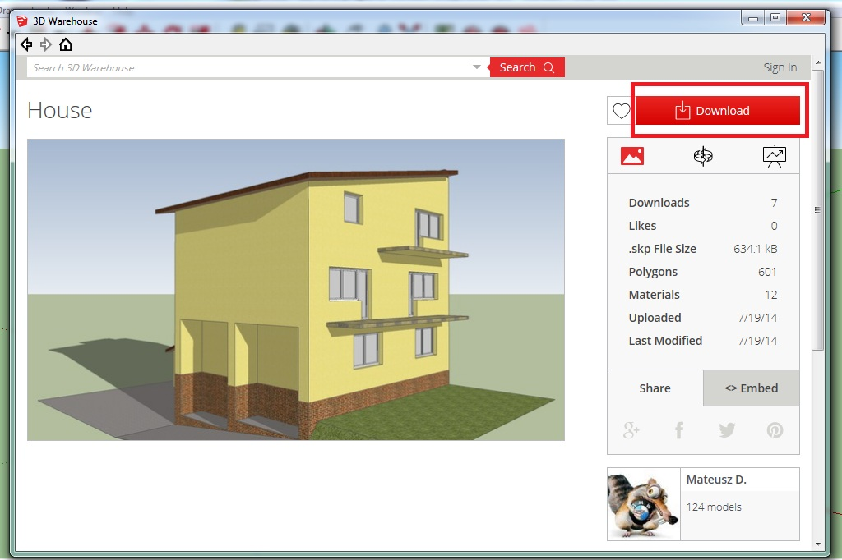
Po vyhľadaní objektu kliknite na „Download“ (stiahnutie)

Slide 6
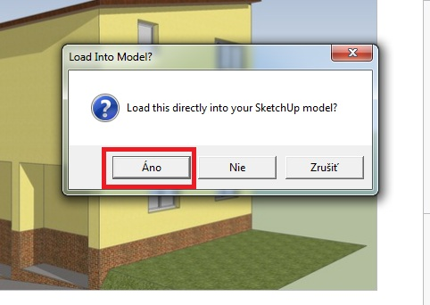
V dialóg. okienku kliknite na „Áno“ pre načítanie objektu do Sketchup-u

Slide 7
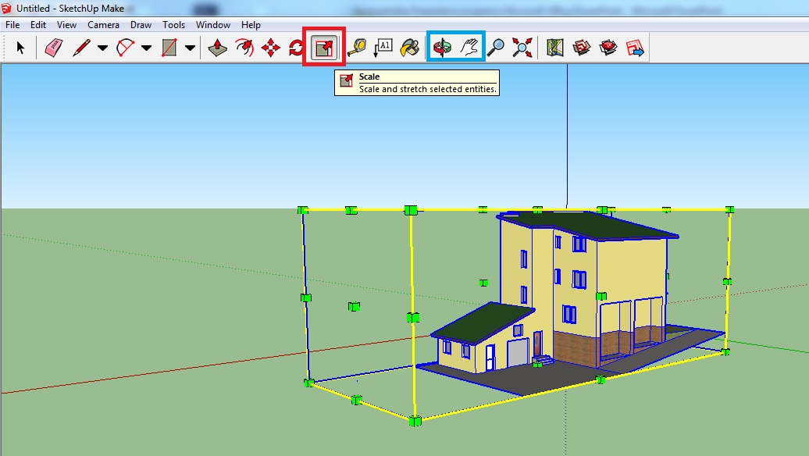
Pre zmenu rozmerov kliknite na možnosť scale
* možnosti pre zmenu pohľadu

Slide 8
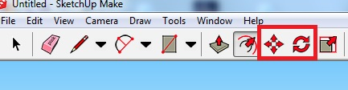
Ďalšie nástroje pre manipuláciu s objektom – presun, rotácia

